Slide 1

HỆ ĐIỀU HÀNH
TRƯỜNG ĐẠI HỌC BÁCH KHOA HÀ NỘI
SOICT
Phạm Văn Thông
15 – 12 – 2014

Slide 2
CÁC BÀI TOÁN
Producer – Consumer
  Sử dụng luồng để cài đặt
  Sử dụng semaphore để điều độ
Chat client - server
  Bài giải đơn giản
  Mở rộng bài toán
Bathroom problem
  Trình bày bài toán
  Cách giải đề xuất
  Cách giải tốt hơn
Đọc MBR
TINY SHELL

Slide 3
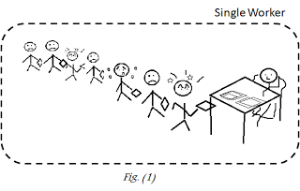
PRODUCER - CONSUMER

Slide 4
Producer – Cosumer
Hệ thống gồm 2 tiến trình
  Producer sản xuất ra các sản phầm
  Consumer tiêu thụ các sản phẩm được sản xuất ra
Chương trình Producer
Nhận các số được nhập từ bàn phím đưa vào bộ đệm
Chương trình Consumer
Lấy dữ liệu từ bộ đệm thực hiện tính số fibonacci tương ứng rồi đưa ra màn hình
Cài đặt:
Producer và Consumer được tổ chức thành các luồng (thread) thực hiện song song
Sử dụng chung vùng đệm BUF và biến N lưu số các dữ liệu trong vùng đệm
BUF có độ dài hữu hạn
Khi BUF đầy Producer đợi, ngược lại, khi BUF rỗng, Consumer đợi.

Slide 5
Cài đặt luồng trong GNU/Linux
Sử dụng thư viện <pthread.h>
Khởi tạo luồng
pthread_create(pthread_t *thread, const pthread_attr_t *attr, void* rountine, void* arg)
  thread Con trỏ đến vị biến kiểu pthread_t, dùng lưu Thead ID để quản lý sau này
  attr Con trỏ đến cấu trúc pthread_attr_t dùng để chỉ ra các thuộc tính của thread. Đặt là NULL sẽ sử dụng các thuộc tính mặc định
  rountine Con trỏ đến hàm, hàm bắt buộc phải có khai báo dạng
  void* <function name> (void* argument).
  arg Con trỏ kiểu void, trỏ đến giá trị của tham số truyền vào hàm.
Một số hàm khác
  pthread_cancel Hủy bỏ luồng
  pthread_join Chờ đợi luồng kết thúc
Mẹo:
Muốn truyền nhiều tham số, nên sử dụng kiểu cấu trúc, truyền các tham số bằng con trỏ tới biến cấu trúc đó.

Slide 6
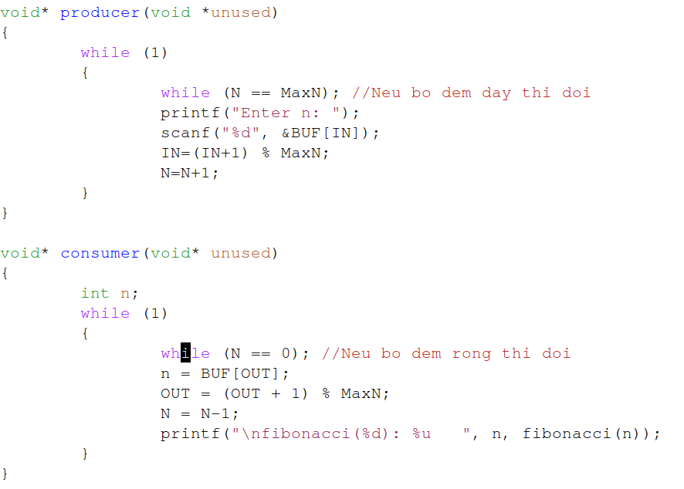
Cài đặt

Slide 7
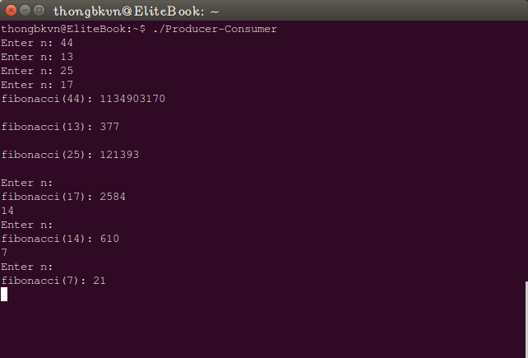
Kết quả chạy thử

Slide 8
Nhận xét
Chờ đợi tích cực
Không an toàn đối với biến N (đếm số phần tử trong bộ đệm)
Chỉ có một luồng Producer và một luồng Consumer → Tốc độ xử lý kém

Slide 9
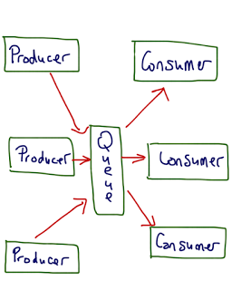
Mở rộng bài toán
Mở rộng bài toán:
Có nhiều tiến trình cùng nhập dữ liệu vào BUF
Có nhiều tiến trình cùng xử lý dữ liệu từ BUF
Yêu cầu điều độ tiến trình qua đoạn găng

Slide 10
Thuật toán điều độ
Sử dụng 2 semaphore full và empty
full Số lượng phần tử trong hàng đợi, giá trị khởi tạo là 0
empty Số lượng chỗ trống trong hàng đợi, giá trị khởi tạo là số phần tử của hàng đợi
→ Loại bỏ hiện tượng chờ đợi tích cực, không cần sử dụng biến dùng chung đếm số phần tử của bộ đệm
Sử dụng 2 đèn báo mutex_in và mutex_out
mutex_in Đồng bộ các tiến trình Producer, chỉ được 1 tiến trình nhập dữ liệu vào bộ đệm tại một thời điểm
mutex_out Đồng bộ các tiến trình Consumer, chỉ được 1 tiến trình lấy dữ liệu tại một thời điểm
→ Giải quyết vấn đề tài nguyên găng giữa các luồng cùng loại (biến IN và biến OUT)

Slide 11
Sử dụng semaphore trên GNU/Linux
Khai báo semaphore
  sem_t <tên biến>
Khởi tạo semaphore
  sem_init(sem_t *sem,int pshared, unsigned int value)
    sem Con trỏ tới biến semaphore kiểu sem_t
    pshared Nếu khác 0 thì là semaphore giữa các tiến trình, nếu bằng 0 thì là semaphore giữa các luồng.
    value Giá trị khởi tạo cho semaphore
wait on a semaphore
  sem_wait(sem_t *sem)
post to a semaphore
  sem_post(sem_t *sem)

Slide 12
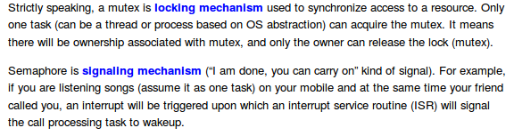
Sử dụng mutex
Khai báo
  pthread_mutex_t <tên biến>
Khởi tạo với các thuộc tính mặc định
    pthread_mutex_init(pthread_mutex_t *mutex, NULL)
  hoặc
  <tên biến> = PTHREAD_MUTEX_INITIALIZER
Lock
  pthread_mutex_lock(phread_mutex_t *mutex)
Unlock
  pthread_mutex_unlock(pthread_mutex_t *mutex)
Lưu ý:

Slide 13
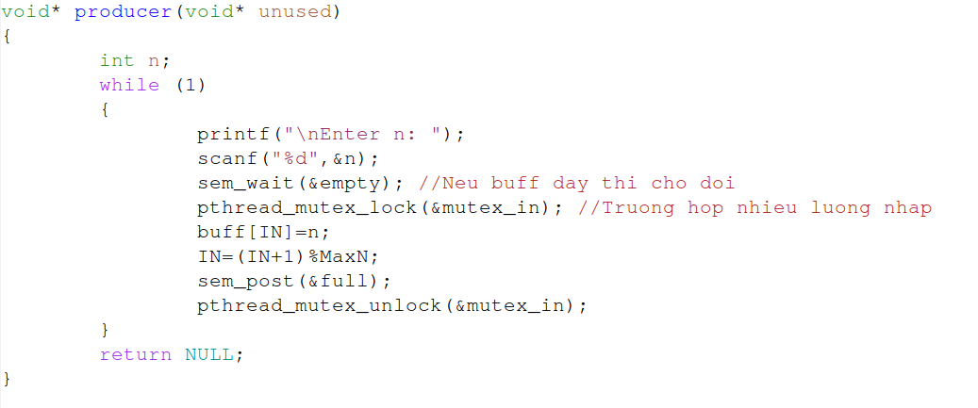
Thuật toán điều độ
PRODUCER

Slide 14
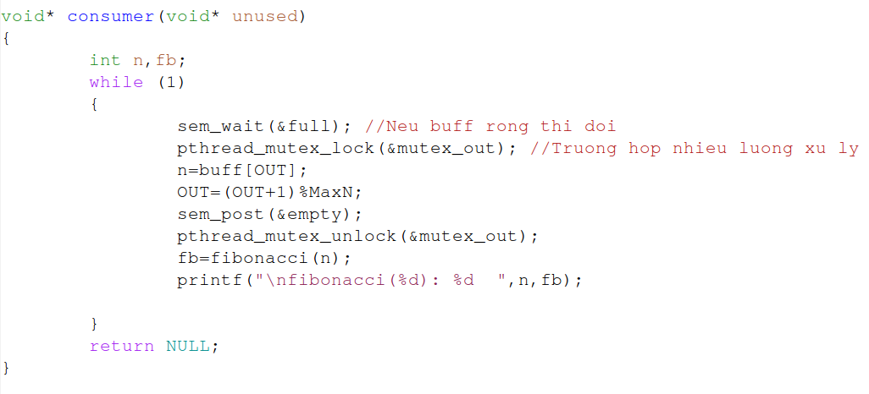
Thuật toán điều độ
CONSUMER

Slide 15
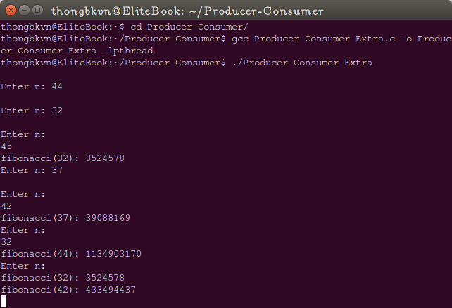
Kết quả chạy thử

Slide 16
Nhận xét
Ưu điểm
Nhiều luồng xử lý
  Xử lý nhiều phần tử đồng thời, tăng tốc độ trên các hệ thống đa luồng, đa vi xử lý.
  Nếu một luồng xử lý dữ liệu quá lâu cũng không ảnh hưởng đến các luồng khác.
Loại bỏ hiện tượng chờ đợi tích cực
An toàn đối với các biến dùng chung nhờ sử dụng đèn báo
Nhược điểm
Dữ liệu đưa ra trên màn hình chưa hợp lý

Slide 17

Chat Client - Server

Slide 18
Sử dụng socket trong GNU/Linux
Khởi tạo socket
    int socket(int domain, int type, int protocol)
        domain: họ địa chỉ. VD: AF_UNIX, AF_INET, AF_ISO...
        type: loại socket. VD: SOCK_STREAM, SOCK_DGRAM, SOCK_RAW,...
        return: 0 nếu thành công, -1 nếu thất bại.
Liên kết socket
  int bind(int sockfd, struct sockaddr* address, int addrlen)
      sockfd: file descriptors được trả về từ hàm socket
      address: Con trỏ tới cấu trúc struct sockaddr* dùng để mô tả địa chỉ của socket
      addrlen: Chiều dài của address theo byte
      return: 0 nếu thành công, -1 nếu thất bại
→ Hàm này chỉ được sử dụng ở chương trình server

Slide 19
Sử dụng socket trong GNU/Linux
Kết nối tới socket
  int connect(int sockfd, struct sockaddr *serveraddr, int addrlen)
    return: 0 nếu thành công, 01 nếu thất bại.
  → Được dùng trên chương trình client
Lắng nghe kết nối
  int listen(int socketfd, int backlog)
    socketfd: socket đang lắng nghe
    backlog: Chiều dài tối đa của hàng đợi đang chờ được kết nối.
  → Chỉ được dùng trên chương trình server
Chấp nhận kết nối
  int accept(int socketfd, struct sockaddr *clientaddr, int *addrlen)
    clientaddr: Con trỏ tới cấu trúc lưu trữ biến mô tả địa chỉ của client
    addrlen: con trỏ tới biến nguyên lưu trữ chiều dài của cấu trúc địa chỉ client
    return: trả về file descriptor mới tham chiếu (refer) tới socket vừa được kết nối.
    Giống như giá trị trả về từ hàm socket().
  → Chỉ được dùng trên chương trình server

Slide 20
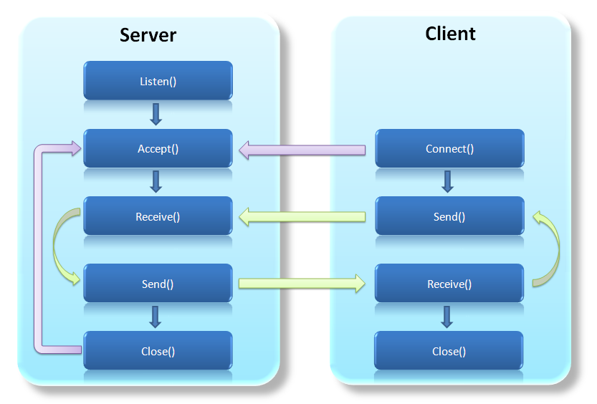
Mô hình kết nối

Slide 21
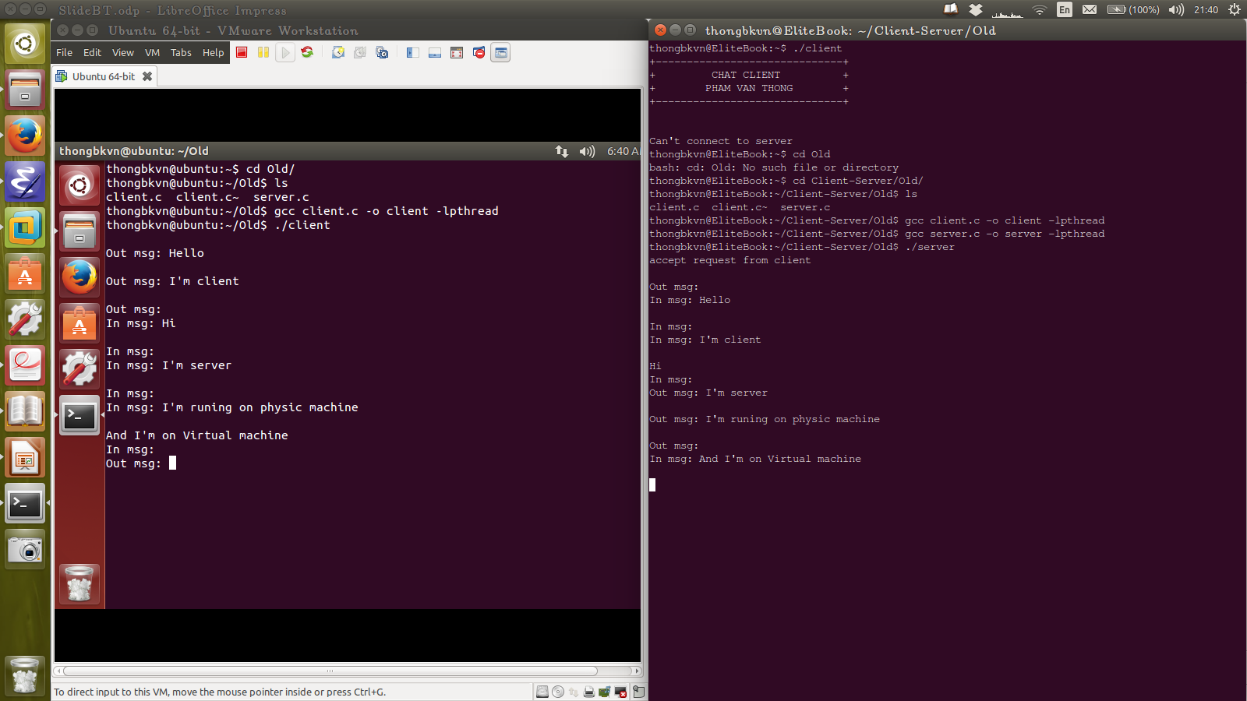
Kết quả chạy thử

Slide 22
Nhận xét
Chương trình client và server đã có thế kết nối giữa 2 máy tính với nhau và trao đổi thông tin.
Nhược điểm:
  Chỉ có thể kết nối một client với một server
  Server có địa chỉ cố định, thay đổi server phải biên dịch lại chương trình.
Chú ý: Trong quá trình viết chương trình, nếu muốn chạy để kiểm tra, có thể không cần dùng máy ảo bằng cách thiết lập địa chỉ server là địa chỉ loopback. Thường là 127.0.0.1

Slide 23
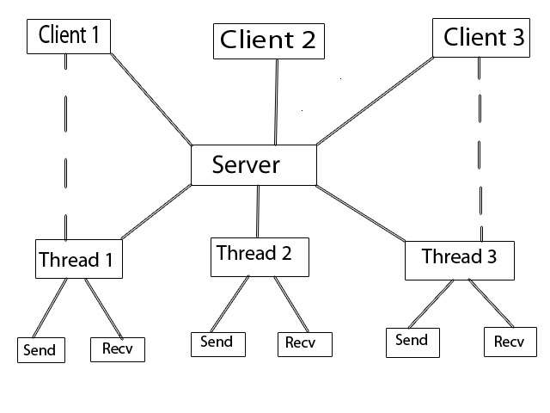
Mở rộng bài toán
Chương trình chat server với nhiều client.
Giới hạn số client chat cùng lúc đối với server.
Nếu số lượng kết nối nhiều hơn số client có thể chat cùng lúc thì lưu kết nối vào hàng đợi, khi một kết nối bị ngắt, thực hiện kết nối trong hàng đợi với client và thông báo cho client đã được kết nối (giao tiếp) với server. Nếu hàng đợi hữu hạn, những chương trình kết nối sau khi hàng đợi tràn sẽ không được kết nối.
Server nhận biết client kết thúc kết nối, tự động kết nối với client tiếp theo trong hàng đợi. Client nhận biết người dùng hoặc server muốn kết thúc kết nối, tự động đóng chương trình.
Server có thể chat với client tùy thích. Chỉ sử dụng một luồng write để giao tiếp với các chương trình khác.
Client có thể chat với server tùy thích được nhập vào từ dòng lệnh

Slide 24
Chương trình client
  Gần tương tự với chương trình client cũ.
  Thêm chức năng nhận tham số dòng lệnh là địa chỉ IP của server, nếu người dùng không nhập, chương trình tự hiểu đó là địa chỉ loopback.
  Khi người dùng nhập vào, hoặc server gửi về message có nội dung là rỗng thì tự động kết thúc chương trình.

Slide 25
Chương trình server
Ứng dụng bài toán Producer – Consumer.
  Luồng Producer: Liên tục gọi hàm accept để xem có client nào kết nối tới không, nếu có, đưa socket file descriptor (sockfd) vào hàng đợi, số lượng phần tử của hàng đợi là hữu hạn.
  Luồng Consumer: Lấy các sockfd từ hàng đợi, với mỗi phần tử, tạo một luồng để đọc tin nhắn từ client. Số luồng tối đa là MAXTHREAD.
  Các luồng read_msg đọc tin nhắn từ client,có nhiệm vụ thông tin tới client đã được giao tiếp với server, nhận biết tin nhắn đến từ client nào, nhận biết client nào có yêu cầu kết thúc hội thoại và đóng socket tương ứng.
  Luồng write có nhiệm vụ gửi tin nhắn từ server tới client tương ứng. sockfd của client được chỉ ra trong thông tin nhập vào từ người dùng, ví dụ:
  5< I'm Server.
  thì được gửi tới client có sockfd là 5.

Slide 26
Chương trình server
Vấn đề an toàn luồng
  Sử dụng 2 semaphore full và empty để đồng bộ giữa tiến trình producer và consumer
  → Lưu ý: Sơ đồ đồng bộ giống với bài toán producer - consumer tổng quát. Tuy nhiên, trong bài giải này, tiến trình producer sẽ gọi luồng read_msg ra xử lý, vì vậy, sau khi quá trình xử lý kết thúc thì mới post (signal) giá trị của semaphore empty, tức là lệnh post semaphore empty sẽ nằm ở cuối chương trình read_msg.
  Sử dụng 1 mutex để làm đèn báo cho biến OUT dùng chung giữa các tiến trình consumer. Biến OUT dùng để chỉ ra một đầu của hàng đợi được cài đặt bằng mảng.

Slide 27
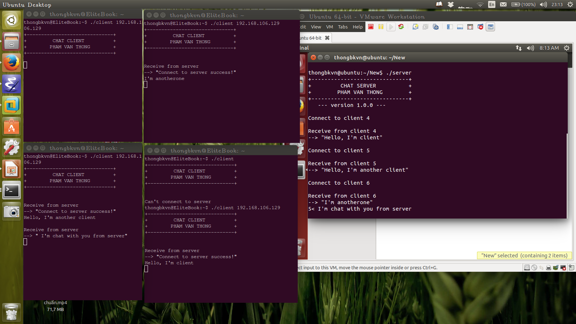
Kết quả chạy thử

Slide 28
Kết quả chạy thử

Slide 29

Bathroom Problem
Có một phòng tắm dùng chung cho cả nam và nữ
Nếu nó trống, bất kì ai cũng có thể vào
Nếu nhà tắm đang được dùng, chỉ người có chung giới tính với người đang sử dụng mới có thể vào
Số lượng người cùng trong phòng tắm là giới hạn.
→ Yêu cầu:
    Có 2 kiểu tiến trình là male và female.
    Mỗi tiến trình ở trong bathroom một khoảng thời gian là ngẫu nhiên.

Slide 30
Cài đặt bài toán
Các biến sử dụng:
  Semaphore: male_count, female_count khởi tạo với giá trị tố đa số người trong phòng tắm, empty khởi tạo với giá trị 1
  Mutex: mutex_male, mutex_female dùng làm khóa giữa các quá trình tương ứng.
  mcount, fcount là các biến nguyên tương ứng chỉ số lượng nam và nữ hiện có trong phòng tắm, khởi tạo là 0.
  Ngoài ra sử dụng một số biến phụ để đồng bộ giữa các luồng makethread, tính số nam và số nữ đã sử dụng phòng tắm, … đây là các biến phụ nhằm mục đích khảo sát hiệu quả chương trình.
Sơ đồ điều độ : male()
lock(mutex_male)
mount=mcount+1
If mcount == 1
wait(empty)
unlock(mutex_male)
wait(male_count)
/*entered bathroom*/
/*Do some thing*/
/*exit bathroom*/
post(male_count)
lock(mutex_male)
mcount=mcount-1
If count==0
post(empty)
unlock(mutex_male)

Slide 31
Cài đặt chương trình
Luồng female được cài đặt tương tự.
Mô phỏng chương trình:
  Luồng male, female xuất hiện ngẫu nhiên nhờ hàm freq và luồng makethread. Sau khi vào bathroom thực hiện delay một thời gian ngẫu nhiên.
  Tạo 3 luồng makethread để tạo liên tục những luồng male và female một cách ngẫu nhiên

Slide 32
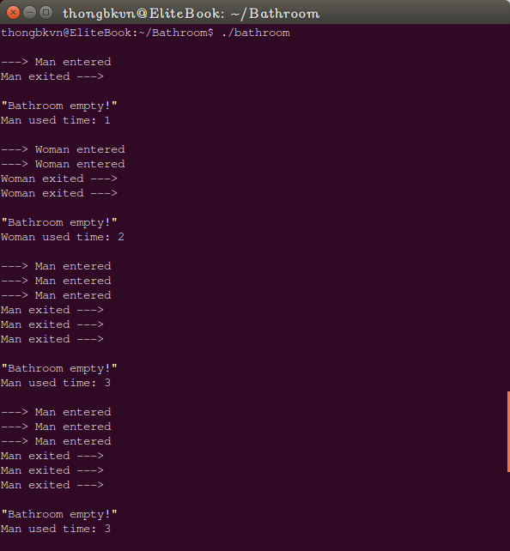
Kết quả thực hiện
Nhận xét:
  Hiệu quả điều độ phụ thuộc vào các yếu tố
    Hàm freq xác định tiến trình vào phòng tắm loại nào
    Các tham số thời gian tới, thời gian sử dụng cơ sở, thời gian sử dụng thêm, số lượng người sử dụng tối đa
  Hiện tượng nạn đói
    Một loại tiến trình có thể bị chờ vô hạn.
    VD: 1 boy → 1 girl → 10 boy
    → 3girl → 10boy → ….
  → khắc phục bằng cách sử dụng semaphore turnstile (khởi tạo là 1) để chỉ ra thứ tự ưu tiên.

Slide 33
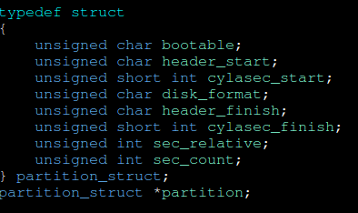
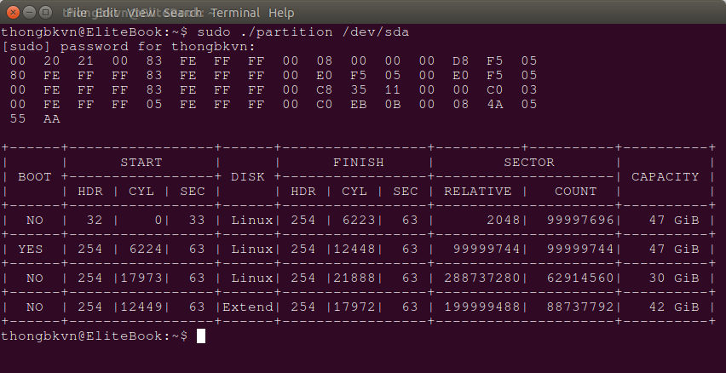
Chương trình đọc bảng phân vùng MBR
Bảng phân vùng:
64 byte cuối cùng của boot sector
CẤU TRÚC 1 BẢN GHI
Kết quả chạy thử

Slide 34
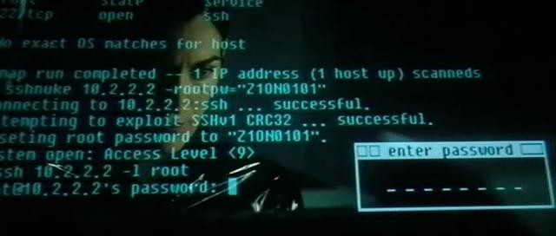
TINYSHELL
Shell Môi trường giao tiếp giữa người dùng và hệ điều hành.
Chức năng của tinyshell:
  Nhận lệnh, phân tích và tạo tiến trình con.
    foreground mode
    background mode
  Chứa các câu lệnh quản lý tiến trình
    In danh sách các tiến trình đang thực hiện.
    Hủy tiến trình đang thực hiện.
  Thực hiện chương trình theo lô từ file đã tạo sẵn.
Shell trên Linux

Slide 35
Sử dụng tinyshell
Khởi tạo tiến trình:
  gõ trực tiếp vào dòng lệnh, mặc định sẽ chạy foreground, thêm dấu “&” sau lệnh để chạy background.
Danh sách tiến trình:
  Sử dụng lệnh ps để xem danh sách các tiến trình đang thực hiện.
Hủy bỏ tiến trình:
  Sử dụng lệnh kill để hủy bỏ tiến trình.
Thực hiện theo lô:
  sử dụng lệnh tinyshell /path/to/file để thực hiện dãy các lệnh được tạo sẵn.
Nhược điểm:
  Không hỗ chuyển đổi chương trình từ background sang foreground và ngược lại
  Không thể ngắt chương trình đang thực hiện
  Hiện tượng tiến trình ma
  Không hỗ trợ ngắt từ bàn phím
  Không thể thêm biến môi trường.
  Và nhiều hạn chế khác … :)

Slide 36
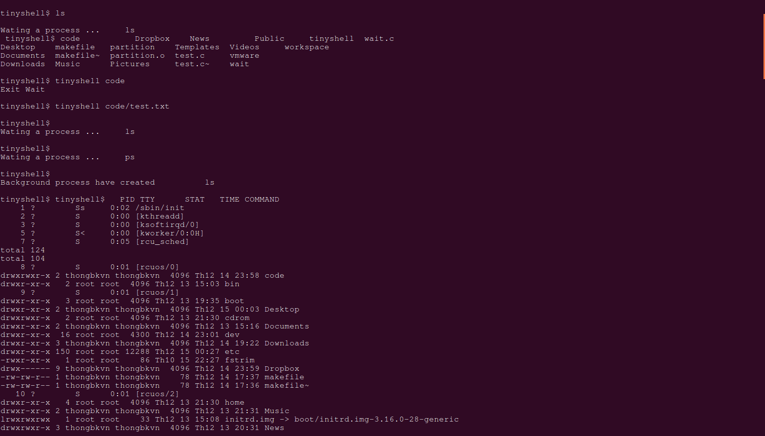
Kết quả chạy thử

